Slide 1
Классы и структуры
Тема 8

Slide 2
Классы
Класс – это модуль, архитектурная единица построения программной системы.
Класс – это тип данных, задающий реализацию некоторой абстракции данных, характерной для проблемной области, в интересах которой создается программная система.
В общем случае класс содержит данные, задающие свойства объектов класса, и функции, определяющие их поведение. В класс также могут добавляться события, на которые может реагировать объект класса.

Slide 3
Пространство имен
namespace1
class C11{….}
class C1n{….}
namespaceN
class CN1{….}
class CNn{….}
Классы логически сгруппированы в пространства имен, которые служат для упорядочивания имен классов и предотвращения конфликтов имен: в разных пространствах имена могут совпадать.
Подключение:
using namespace1;

Slide 4
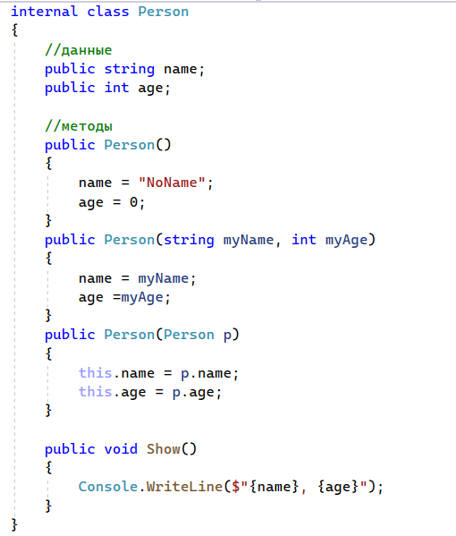
Упрощенное описание класса
class имя_класса
{
// данные
// методы
}
Notes:
Тип данных

Slide 5
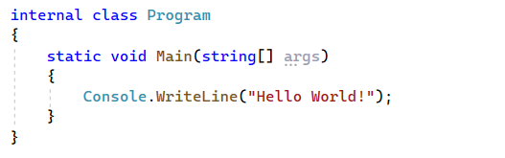
Класс как модуль
В класс Program добавляем статические функции.
Класс Console, вызываем статические функции.

Slide 6
Класс как тип
Класс Person содержит данные и методы для обработки этих данных

Slide 7
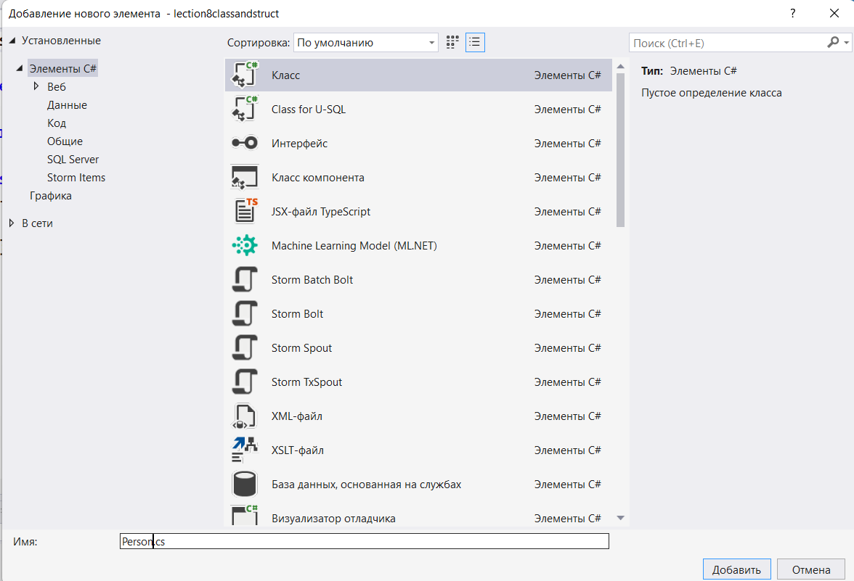
Добавление класса в программу
Один класс – один файл!!!

Slide 8
Данные класса
константы,
переменные (поля).
Синтаксис описания данных:
[ спецификаторы ] тип имяПоля;

Slide 9
Методы класса
Метод (функция) — реализует вычисления или другие действия, выполняемые классом или экземпляром.
Методы определяют поведение класса.
Синтаксис метода:
[ спецификаторы ] тип ИмяМетода ( [ параметры ] ) тело метода

Slide 10
Спецификаторы доступа
private - доступ только из данного класса.
public - доступ к элементу не ограничен.
protected - доступ только из данного и производных классов.
internal – доступ только из данной сборки.
Сборка представляет собой коллекцию типов и ресурсов, собранных для совместной работы и образующих логическую функциональную единицу (исполняемый файл (EXE) или файл библиотеки динамической компоновки (DLL))
Notes:
По умолчанию private

Slide 11
Объекты класса
Объект (экземпляр) класса = переменная.
Программист создает объект с помощью операции new.
При этом для создания объекта и инициализации его данных вызывается специальный метод – конструктор. Имя конструктора совпадает с именем класса.

Slide 12
Методы класса
Метод (функция) — реализует вычисления или другие действия, выполняемые классом или экземпляром.
Методы определяют поведение класса.
Синтаксис метода:
[ спецификаторы ] тип ИмяМетода ( [ параметры ] ) тело метода

Slide 13
Объекты класса
Программу на C# можно представить в виде взаимосвязанных взаимодействующих между собой объектов.
Описанием объекта является класс, а объект представляет единичную сущность этого класса.
объект (экземпляр) класса = переменная.
Для каждого объекта при его создании в памяти выделяется отдельная область, в которой хранятся его данные.
Программист создает объекты класса с помощью операции new.
При этом для создания объекта и инициализации его данных вызывается специальный метод – конструктор. Имя конструктора совпадает с именем класса.

Slide 14
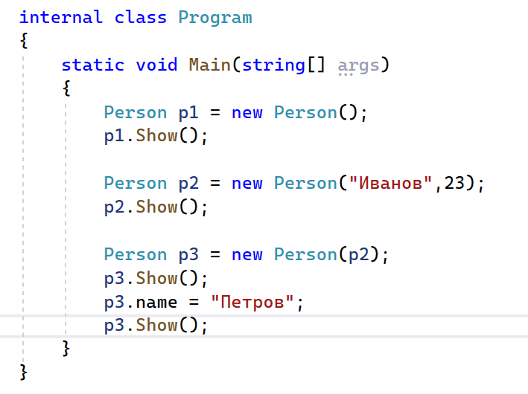
Объекты класса
р1
NoName
0
р2
Иванов
23
р3
Петров
23
Notes:
Класс – ссылочный тип

Slide 15
Ключевое слово this
Ключевое слово this обеспечивает доступ к текущему объекту класса.
public Person(string name, int age)
{
this.name = name;
this.age=age;
}
адрес
name
age
this

Slide 16
Свойства конструкторов:
Конструктор не возвращает значение, даже типа void.
Класс может иметь несколько конструкторов с разными параметрами для разных видов инициализации.
Если программист не указал ни одного конструктора или какие-то поля не были инициализированы, полям значимых типов присваивается нуль, полям ссылочных типов – значение null .
Конструктор, вызываемый без параметров, называется конструктором по умолчанию.

Slide 17
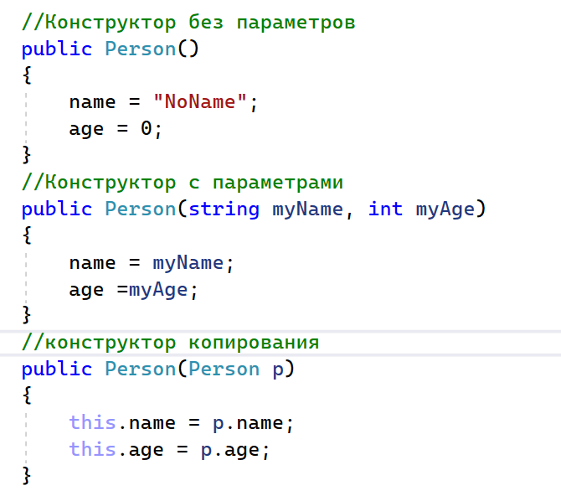
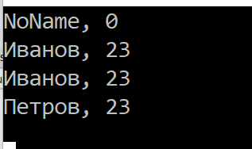
Конструкторы

Slide 18
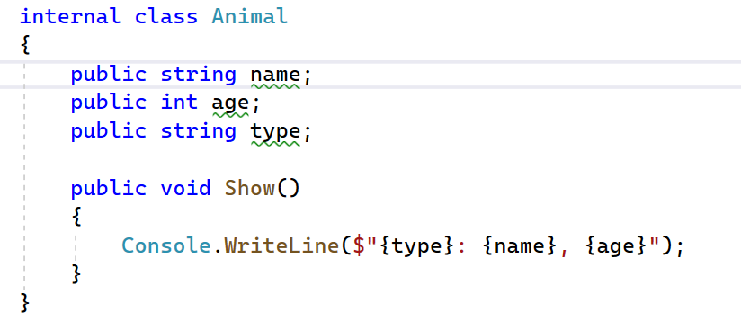
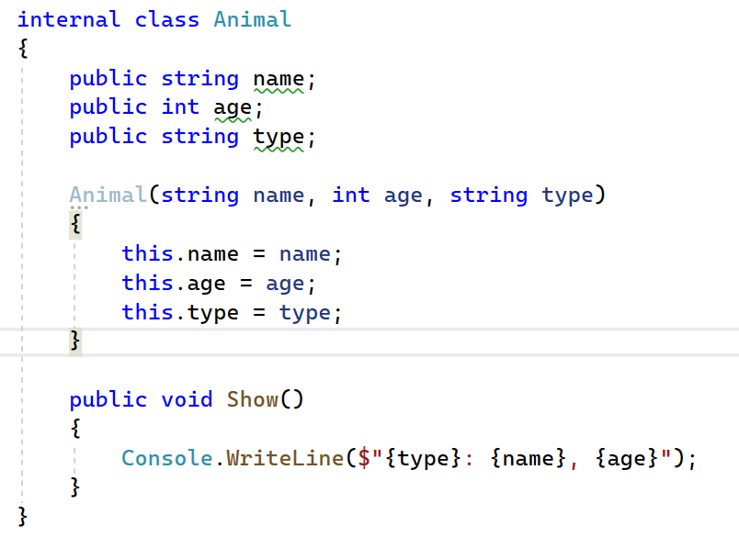


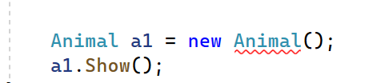
Конструктор по умолчанию
Добавили конструктор с параметрами
Вызывается конструктор по умолчанию
Ошибка при вызове конструктора без параметров
Notes:
Если добавить конструктор с параметрами, то компилятор будет требовать конструктор без параметров описать явно.

Slide 19
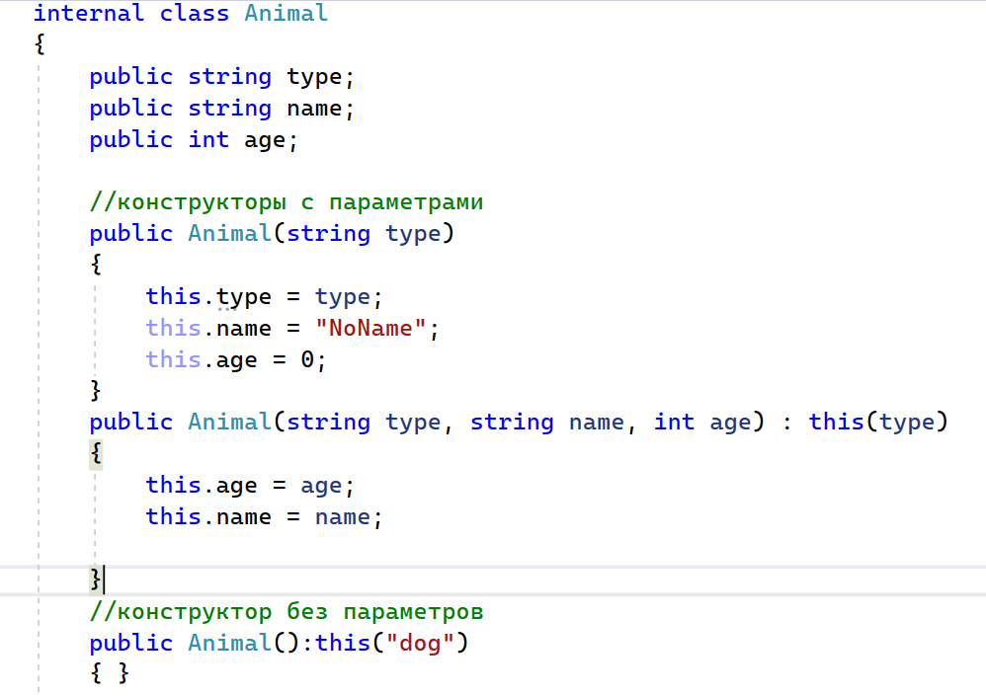

Цепочка вызовов конструкторов
Конструкторы выполняют одинаковые действия => можно использовать один конструктор для выполнения действий в другом конструкторе
Notes:
metanit

Slide 20
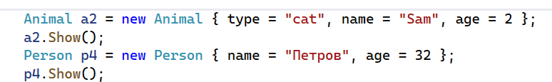
Инициализаторы
Notes:
Еще один способ создания объектов. Сначала вызывается конструктор без параметров, потом поля инициализируются новыми значениями.

Slide 21
Деструкторы. Сбор мусора
При использовании оператора new объектам динамически выделяется память.
После того как память перестает использоваться программой, ее надо освободить.
В С# проблема очистки неиспользуемой памяти решается с использованием системы сбора мусора.
Ее работа заключается в следующем:
Если не существует ни одной ссылки на объект, то предполагается, что этот объект больше не нужен, и занимаемая им память освобождается. Эту (восстановленную) память снова можно использовать для размещения других объектов.
Система сбора мусора работает в соответствии со своей внутренней стратегией в неизвестные для программиста моменты времени.

Slide 22
Деструкторы. Сбор мусора
В С# существует специальный вид метода, называемый деструктором.
Он вызывается системой сбора мусора непосредственно перед удалением объекта из памяти.
В деструкторе описываются действия, гарантирующие корректность последующего удаления объекта, например, проверяется, все ли ресурсы, используемые объектом, освобождены (файлы закрыты, удаленное соединение разорвано и т. п.).
Синтаксис деструктора:
~имякласса() тело_деструктора
В простых программах деструктор лучше не использовать

Slide 23
Ключевое слово static
Класс С# может определять любое количество статических элементов с использованием ключевого слова static.
Если элемент объявлен как static , к нему можно получить доступ до создания объектов этого класса и без ссылки на объект. С использованием ключевого слова static можно объявлять как методы, так и переменные.
К static – элементу получают доступ с помощью имени класса.
Статические элементы — это «общие» элементы класса, поэтому нет необходимости создавать объект класса при их вызове.
Пример: Console.WriteLine();

Slide 24
Статические поля
Переменные, объявленные как статические (static) являются «глобальными переменными» для всех объектов класса.
В памяти для статических полей будет создаваться участок в памяти, который будет общим для всех объектов класса.
Память для статических переменных выделяется даже в том случае, если не создано ни одного объекта этого класса.

Slide 25
Пример 2
class Person
{
staitc int count=0;
public string name;
public int age;
public Person()
{
name=“NoName”; age=18;
count++;
}
public Person(string n, int a)
{
name=n; age=a;
count++;
}
}
р1
NoName
18
count
р2
Иванов
25
Одно поле для разных объектов класса
Notes:
Лаба №7, 1я часть

Slide 26
Статические методы
Статические методы не имеют доступа к данным объекта, и для их использования не нужно создавать объекты данного класса.
class Person
{
. . . .
public static int GetCount() //доступ к статическим полям
{return count;}
// для доступа к нестатическом полю нужен объект класса
public static void IncAge(Person p)
{p.age++;}
}
Вызов статического метода:
Console.WriteLine(Person.GetCount());
Person.IncAge(p);

Slide 27
Ограничения на static-методы
static-метод не имеет ссылки this;
static-метод может напрямую вызывать только другие static-методы.
static-метод должен получать прямой доступ только к static-данным.

Slide 28
Статические классы
Статические классы объявляются с модификатором static и могут содержать только статические поля, свойства и методы.

Slide 29
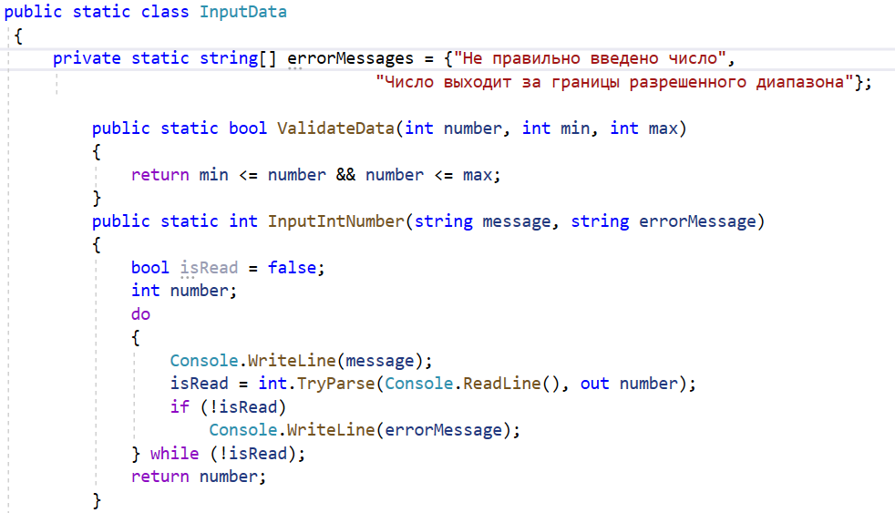
Пример 3
Notes:
Разделяем бизнес-логику и интерфейс
Класс InputData – не тип данных, а модуль, содержащий методы

Slide 30
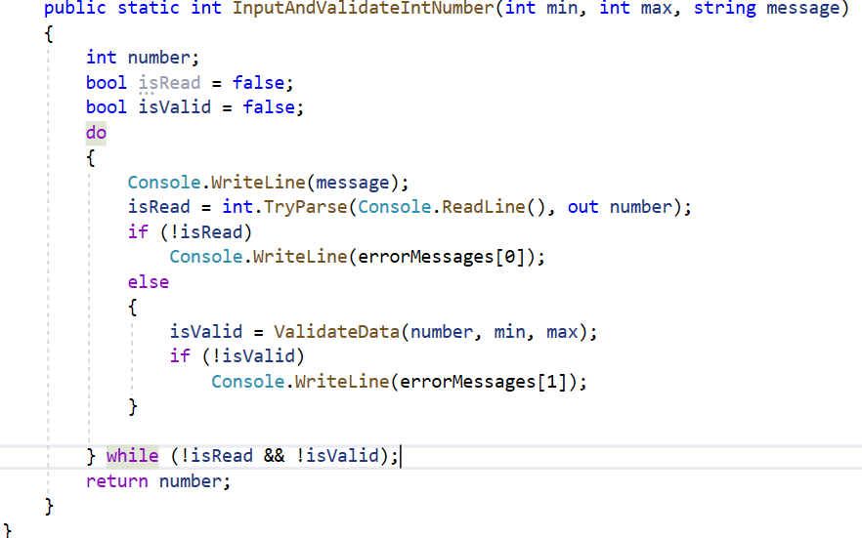
Пример 3

Slide 31
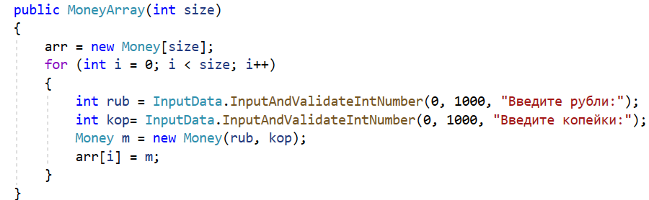
Пример 3

Slide 32
Структуры
Структура подобна классу, но она является значимым, а не ссылочным типом.
Описание структуры:
struct имя_структуры тело_структуры
Структуры могут содержать:
методы,
поля,
конструкторы с параметрами,
события.
Конструктор по умолчанию автоматически определяется для всех структур.
Notes:
начиная с версии C# 10 мы можем определить свой конструктор без параметров
до версии C# 11 при определении конструктора структуру в нем необходимо было инициализировать все поля структуры, начиная с версии C# 11 это делать необязательно.

Slide 33
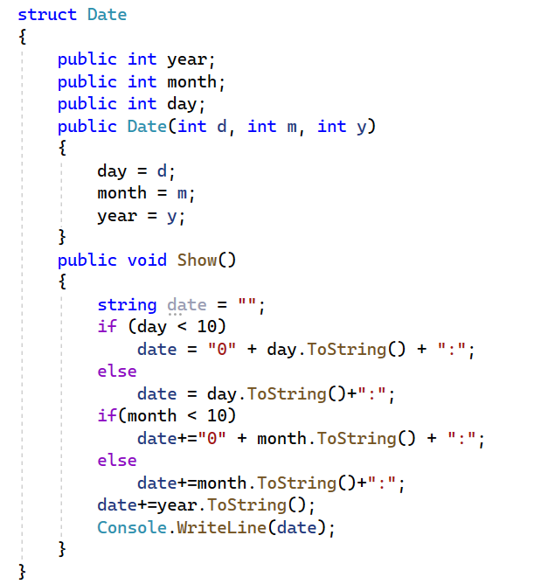
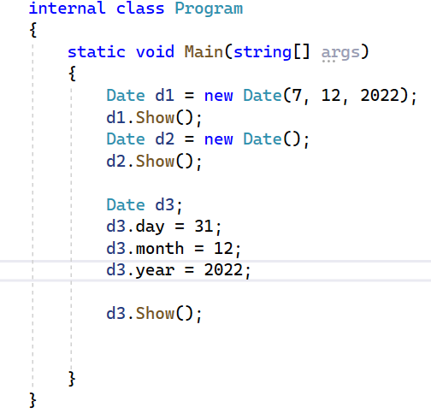
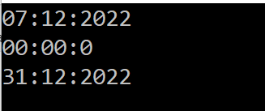
Пример
Notes:
Если не присвоить d3 значения, то будет синтаксическая ошибка

Slide 34
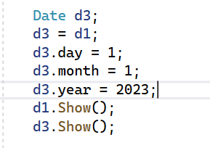

Присваивание структур
При присваивании одной структуры другой создается копия этого объекта.
Notes:
Глубокое копирование, операции == и != не определены.

Slide 35
Упаковка и распаковка
Упаковка – процесс преобразования из типа значений в тип ссылок.
При упаковке в динамической памяти создается объект, которому присваивается значение объекта значимого типа. Результатом упаковки является адрес созданного объекта в динамической памяти (ссылка на объект). Упаковка выполняется автоматически.
Т. к. все классы C# имеют общий базовый класс object, то ссылке типа object можно присвоить значение структуры (упаковка будет выполняться автоматически).

Slide 36
Упаковка и распаковка
Распаковка – обратная процедура, при которой значение объекта присваивается переменной значимого типа. Распаковка автоматически не выполняется. Для распаковки требуется применять операцию приведения типа.

Slide 37
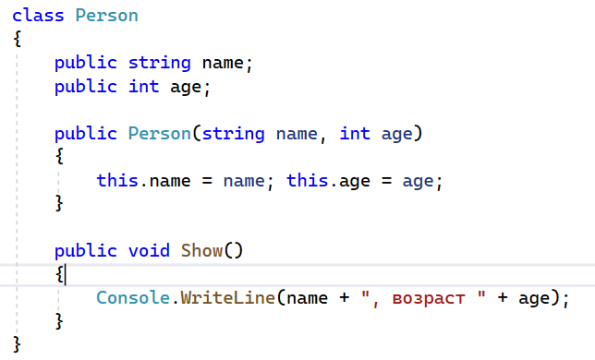
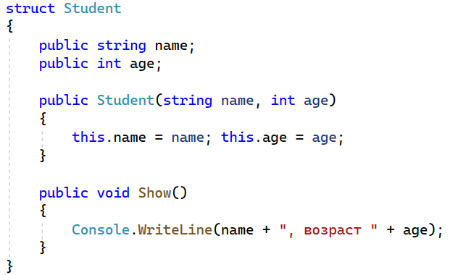
Упаковка и распаковка

Slide 38
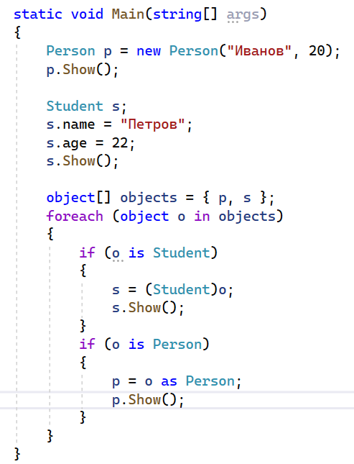
Упаковка и распаковка
Петров
22
р
Упаковка
Иванов
20
Распаковка
Notes:
Под структуру не выделяется динамическая память

Slide 39
Упаковка и распаковка
Петров
22
р
objects
р
objects
Иванов
20
Иванов
20
Петров
22
Петров
22
РАСПАКОВКА
УПАКОВКА

Slide 40
Перечисления
Перечисление (enumeration) – это множество именованных целочисленных констант.
Описание перечисления:
enum имя {список_перечисления}
Примеры перечислений
enum month {Jan, Feb, Mar, Apr, May, Jun, Jul, Aug, Sep, Oct, Nov, Dec};
enum month {Jan=1, Feb, Mar, Apr, May, Jun, Jul, Aug, Sep, Oct, Nov, Dec};
Доступ к элементам перечисления: month.Jan

Slide 41
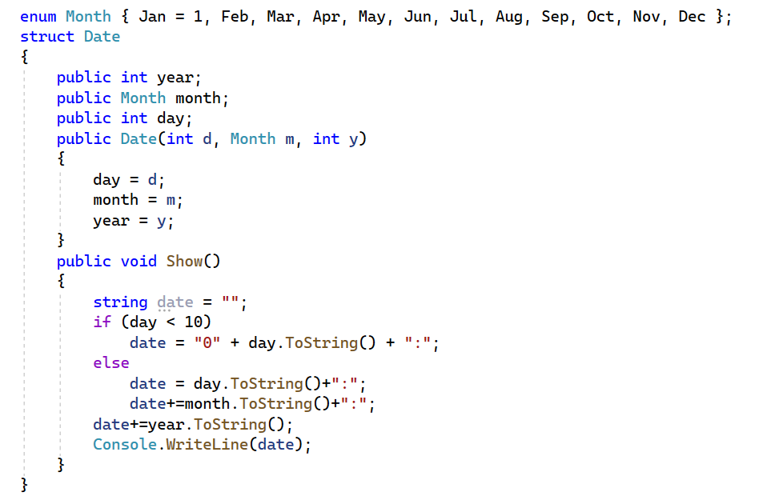
Пример

Slide 42
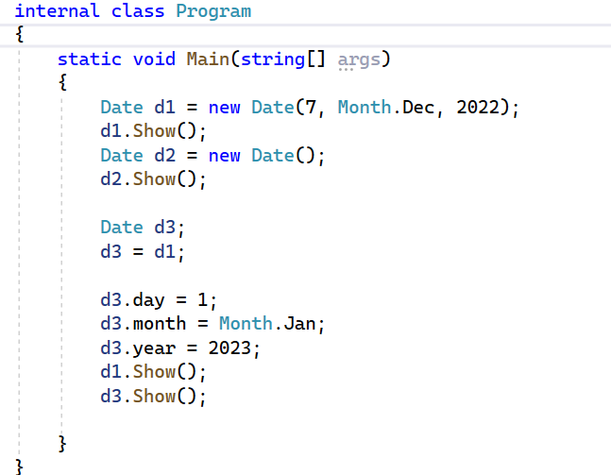
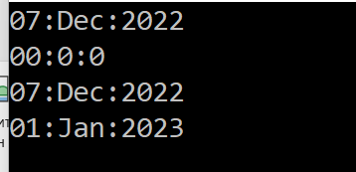
Пример

Slide 43
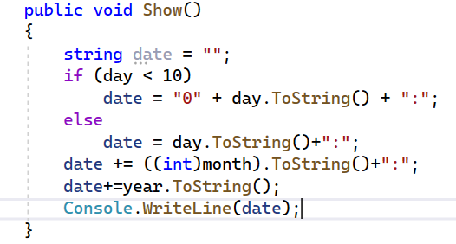
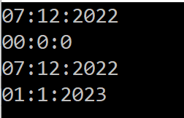
Перечисление
Константу перечисления можно использовать везде, где допустимо целочисленное значение.
Но при преобразовании константы перечисления в целое число или другое перечисление нужно использовать явное преобразование типов.

Slide 44
Перечисление
По умолчанию перечисления используют тип int , но можно также создать перечисление любого другого целочисленного типа, за исключением типа char.
enum month:byte {Jan=1, Feb, Mar, Apr, May, Jun, Jul, Aug, Sep, Oct, Nov, Dec};
Использование переменной из перечисления в качестве параметра цикла:
for (Month m = Month.Jan; m <=Month.Dec; m++) Console.WriteLine(m);
Поскольку перечислимые типы представляют собой целочисленные значения, их также можно использовать для управления switch-инструкцией.

Slide 45
Кортежи
Кортежи предоставляют удобный способ для работы с набором значений, который был добавлен в версии C# 7.0.
(int, int) pair=(5,15);
(string, int) person=(“Иванов”, 18);
Console.WriteLine(pair.Item1);
Console.WriteLine(person.Item1);
Можно передавать из функции несколько значений.

Slide 46
Принципы программирования
KISS - Keep it simple, stupid!
DRY - Don’t Repeat Yourself.
YAGNI - You Aren’t Gonna Need It.
Бритва Оккама - «Не следует множить сущее без необходимости»
Гайд по стилю
Notes:
Программа решает проблему. Программу пишем для других (заказчик, пользователь, команда)
Хорошему программисту необходимо уметь совмещать свои навыки со здравым смыслом.

